Slide 1

Proyecto APT • Ingeniería en Informática
BARRIO LINK
Bruce Larco • David Zurita
Docente: Jorge Gómez
Asignatura: Capstone PTY4614

Slide 2


Equipo
Bruce Larco
Desarrolador Frontend
DBA (Administrador de base de datos)
QA Tester
David Zurita
Project Manager
Arquitecto/Tech Lead
Admin DevOps
Jorge Gómez
Consultor

Slide 3

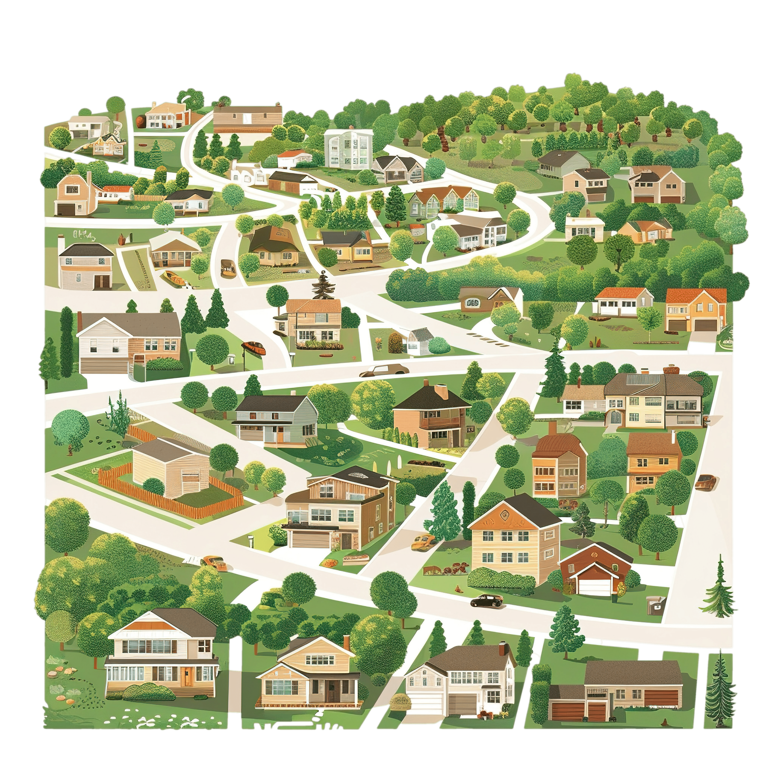
Contexto
En la actualidad, las juntas de vecinos son una de las organizaciones más desatendidas en cuanto al uso de la tecnología.
Gestión manual
lenta
Poca
transparencia
Dificultad de seguimiento

Slide 4



Objetivos
Mejorar la gestión de la unidad territorial
A través del desarrollo de un sistema informático que sistematice procesos internos y públicos.
Sistema web responsivo
Visible en dispositivos móvil y conectado a una base de datos centralizada.
Garantizar usabilidad
Teniendo en cuenta a usuarios sin conocimientos técnicos avanzados.

Slide 5




Objetivos
Facilitar proyectos vecinales
Tanto la postulación como la gestión de proyectos y actividades.
Gestión de solicitudes y certificados
Permitir la inscripción de vecinos y gestionar certificados de residencia.
Reserva de espacios comunitarios
Habilitar reservas e inscripciones de actividades mediante un calendario.
Integración de canales de comunicación
Disponer de avisos, alertas y comunicados por email.

Slide 6
Metodología
Requisitos
CASCADA
Desarrollo lineal y secuencial.
Fases claramente definidas.
Resultados tangibles al final del proyecto.
Diseño
Implementación
Verificación
Mantenimiento

Slide 7
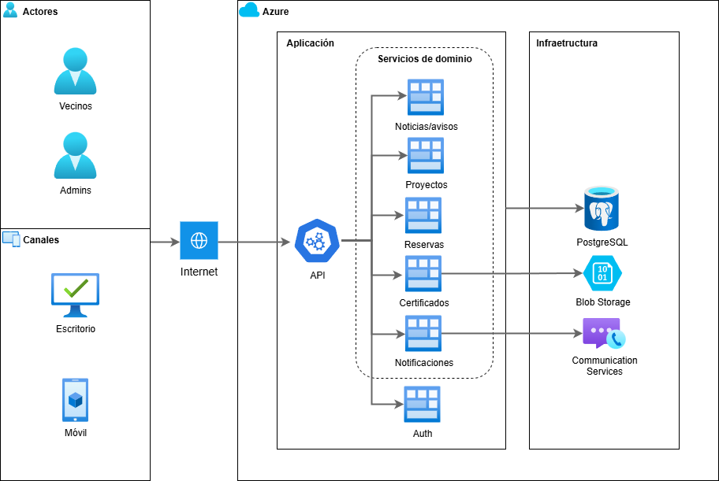
Diagrama de arquitectura (alto nivel)

Slide 8
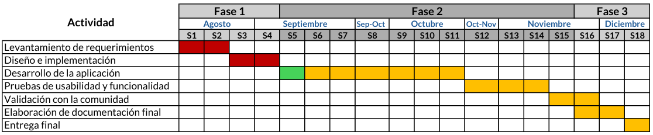

Planificación
12/09
Comienzo del desarrollo (Fase 2)
Hito del proyecto
30/11
Fin de la fase de pruebas (Fase 2)
Hito del proyecto

Slide 9
Conclusiones
Viabilidad técnica y social comprobada.
Desarrollo de competencias técnicas y blandas.
Contribución real a la comunidad a través de la innovación tecnológica.

